Slide 1
Презентация к 70-летию полного снятия Блокады Ленинграда
Непосредственная Образовательная Деятельность
Автор: Гнутикова О.Ю
Воспитатель подготовительной группы
Санкт-Петербург
2014г.

Slide 2
Цель: Нравственно - патриотическое воспитание дошкольников. Задачи: 1.Познакомить детей с историей -« 900 дневной Блокады Ленинграда» во время Второй мировой войны. 2.Прочувствовать гордость за свой народ, за свой родной город, за свою Отчизну в победе над фашизмом во второй мировой войне. 3.Прививать любовь и уважение к памяти погибших ленинградцев во время блокады города и защищавших подступы к нему.

Slide 3
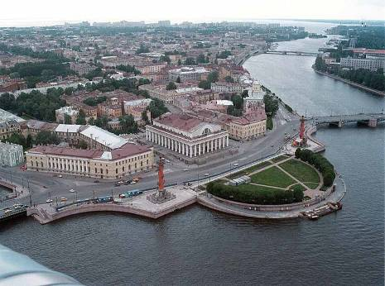
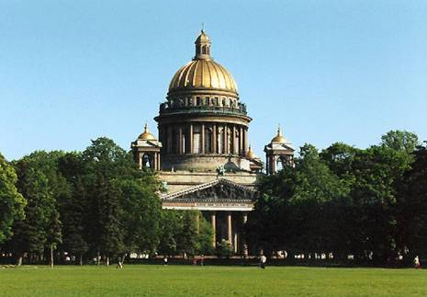
Дети, вы родились и живете в мирное время в Санкт-Петербурге и не знаете, что такое война. Наш город один из прекраснейших городов в мире. Во многих местах нашей планеты «Земли» происходят военные конфликты, в которых погибают люди, разрушаются жилые дома, заводы. Но это не идет ни в какое сравнение с тем, какой была Вторая мировая война. Одержали Великую победу над фашистской Германией ваши прадедушки и прабабушки в самой ужасной в истории человечества войне. Фашизм – это учение, в котором утверждается превосходство одного народа над другими. Фашисты считали немцев особенным народом – самым лучшим и талантливым, сильным и умным. Остальные народы фашисты считали тупыми и дикими. Они их называли нелюди. Фашистская Германия поставила себе задачу военным путем подчинить весь мир и заставить всех служить процветанию немецкого народа. В войне участвовало 80% всего населения планеты, из 10 человек 8 участвовало в войне. Поэтому ее называют мировой. В ходе Второй мировой войны погибло около 55 млн. человек, из них почти половина – граждане нашей страны. Во время войны наш город назывался – Ленинград.

Slide 4
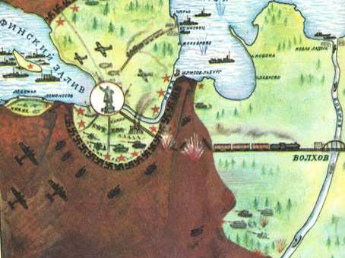
8 сентября 1941 года Ленинград оказался окружен со всех сторон врагами.

Slide 5
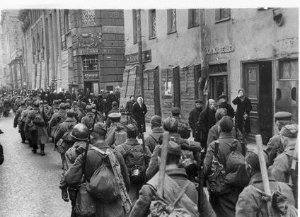
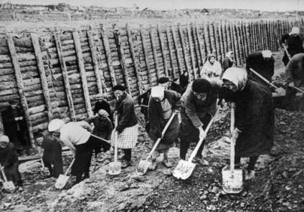
Ленинградцы шли в ополчение, в гвардейские полки для защиты родного города. Женщины копали окопы, делали заградительные сооружения на подступах к городу.

Slide 6
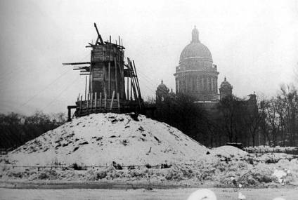
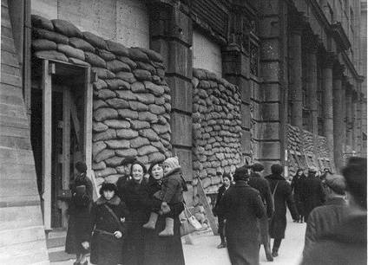
Жители Блокадного Ленинграда спасали здания, обкладывая стены мешками с песком и скульптуры, засыпая их песком и закрывая досками. Купола соборов и шпили зданий они покрывали краской и закрывали маскировочной сеткой, чтобы у вражеских самолетов не было ориентиров для обстрела и бомбежки.

Slide 7
Северная столица оказалась без продовольствия, немцы разбомбили склады. Поэтому в конце ноября 1941 года в Ленинграде хлеб выдавали только по карточкам. Блокадная пайка хлеба составляла всего 125 граммов в день на человека. Да и в этом крошечном кусочке хлеба, кроме ржаной муки были примеси соломы, травы – лебеды, древесные опилки.

Slide 8
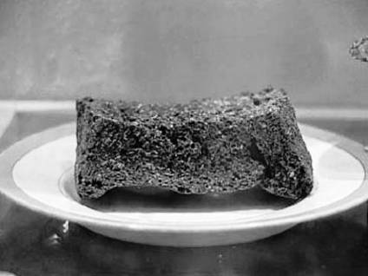
«Пайка блокадного хлеба».
Мама хлебушка дай-ка
В глазах страданье и страх.
Хлеба блокадного пайка
В худеньких детских руках.
Пайка блокадного хлеба -
С жизнью тончайшая нить.
Пайку блокадного хлеба
Мы не должны забыть.

Slide 9
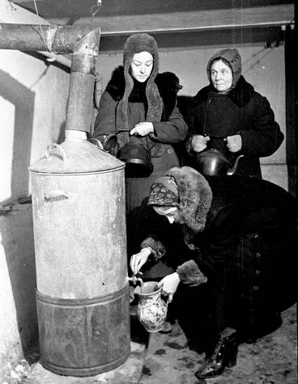
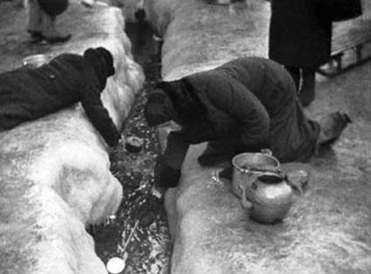
Первая блокадная зима 1941 года выдалась необычайно суровой: с трескучими морозами, жестокими метелями, сильными ветрами. В Ленинграде не было ни топлива, ни электричества, не ходил транспорт. В квартирах было очень холодно, не горел свет, чтобы обогреться ленинградцы в печках - буржуйках жгли мебель, книги. Водопровод не работал и люди за водой ходили на Неву, а зимой, когда не было сил, растапливали снег.

Slide 10
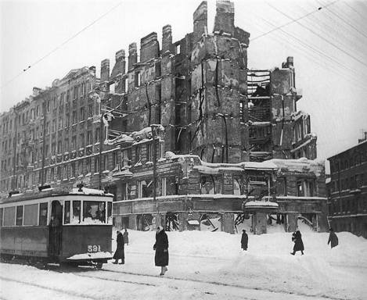
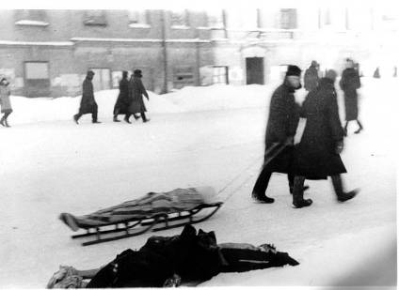
Сотни тысяч ленинградцев погибло в ту зиму от голода и холода. На работу ходили пешком, очень уставали, садились отдохнуть и засыпали, и замерзали, и умирали. Шли и падали замертво. Фашисты бомбили Ленинград с воздуха, обстреливали с пушек. По заснеженным снегом улицам ленинградцы везли на саночках тела умерших родных и друзей, чтобы похоронить их в братских могилах.

Slide 11
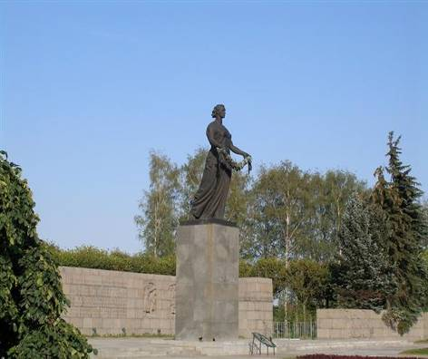
Блокада оставила страшную память о себе множеством таких братских могил, главной из которых в Ленинграде стало Пискаревское кладбище.
Куда б ни шел, ни ехал ты,
Но здесь остановись,
Могиле этой дорогой,
Всем сердцем поклонись.
Кто б ни был ты – рыбак, шахтер,
Ученый иль пастух, -
На век запомни, здесь лежит
Твой самый лучший друг.
И для тебя и для меня
он сделал все, что мог
Себя в бою не пожалел,
А Родину сберег.

Slide 12
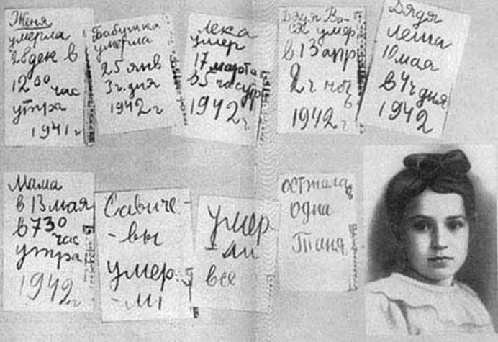
До наших дней чудом сохранился дневник девочки - Тани Савичевой. В обычной тоненькой школьной тетрадке она написала: «Сегодня умер дедушка...» На следующей странице она написала: «Сегодня умерла мама...» День за днем умирали родные Тани. На последней странице дневника выведено: «Умерли все. Осталась одна Таня». Этот дневник красноречивее любых цифр и документов рассказывает об ужасах жестокой войны и блокады.

Slide 13
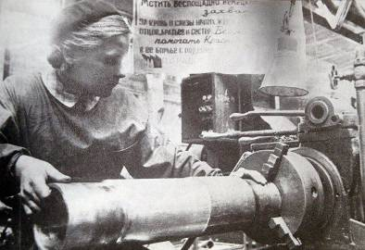
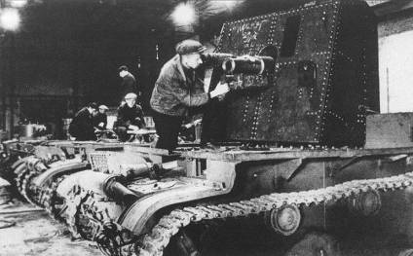
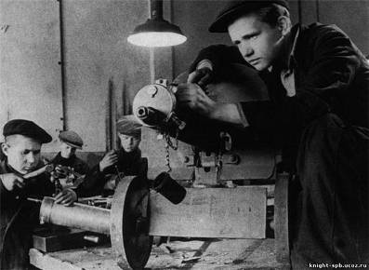
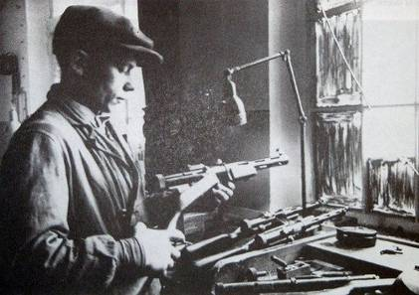
Город не сдавался! Работали заводы, школы. Дети, подростки работали наравне со взрослыми: делали снаряды, шили для солдат одежду.

Slide 14
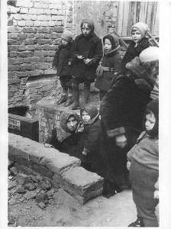
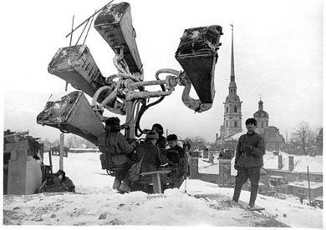
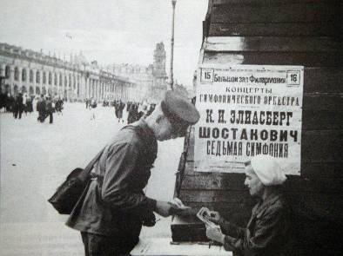
Работали детские сады. Ленинградцы ходили даже в театры. Очень любили слушать радио с новостями с фронта, о боевых действиях, а также сигналы «воздушной тревоги», чтобы вовремя успеть спрятаться в бомбоубежище во время артиллерийского обстрела.

Slide 15
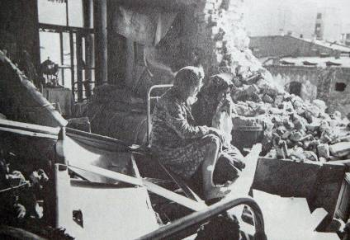
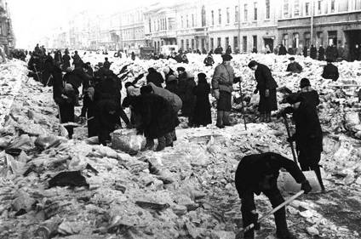
Жителей Блокадного Ленинграда постоянно отправляли на расчистку города от обломков разрушенных зданий, останков погибших горожан, чтобы не началась эпидемия и транспорт мог свободно двигаться по улицам города.

Slide 16
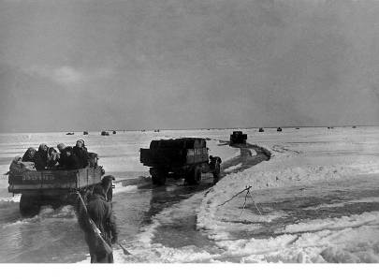
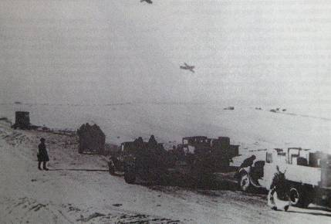
Ребята, слышали ли вы о Дороге жизни, которая соединяла ленинградцев с большой землей. Зимой Ладожское озеро замерзало и вот по льду шли грузовики. В Ленинград они везли продовольствие, медикаменты, боеприпасы для войск. А из Ленинграда вывозили обессиленных от голода и холода людей – женщин, детей, стариков.

Slide 17
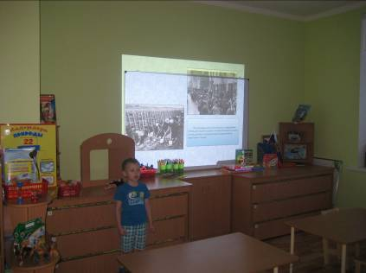
Шоферы легендарной Дороги жизни – трудились днем и ночью, в морозы и вьюгу. Руки шоферов коченели. Смертельная опасность подстерегала их на каждом шагу. Не на жизнь, а на смерть сражались с фашистскими стервятниками наши защитники зенитчики и летчики-истребители. Дорогу регулярно бомбили фашисты.
«Дорога жизни».
Рвутся на Ладоге мины,
С треском рушится лед.
Все же идет машина,
Хлеб в Ленинград везет.
Хлеба кусочек малый
Ребенка от смерти спас.
Дорогою жизни стала
Эта дорога для нас.

Slide 18
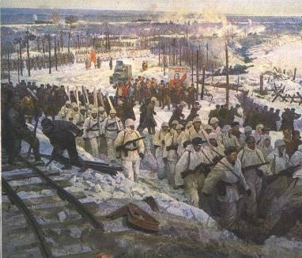
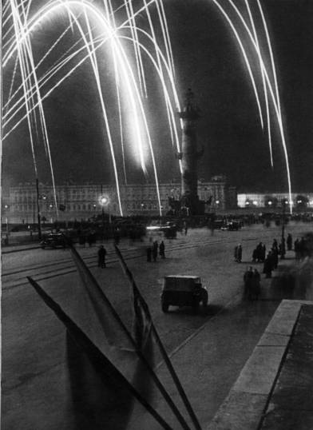
900 дней блокадное кольцо сжимало Ленинград. 12 января 1943 года Красная армия прорвала блокаду Ленинграда.
Стихотворение Веры Имбер 1944 год
Слава тебе великий город,
Сливший воедино фронт и тыл.
В небывалых трудностях, который
Выстоял. Сражался. Победил.

Slide 19
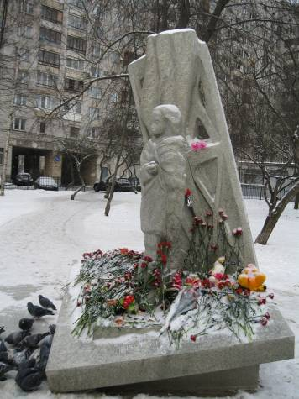
27 января 2014 года мы празднуем – «70 лет полного Снятия Блокады Ленинграда». Это второй день рождения нашего родного, прекрасного и любимого города. Фашистам не удалось его сравнять с землей и стереть с лица Земли. Жители Блокадного Ленинграда и воины Ленинградского фронта выстояли и победили врага. Об их мужестве, стойкости и любви к своей малой родине знают во всем мире, уважают и чтут память погибших.

